Slide 1
mravce
Matúš Varga

Slide 2
mravce
Mravce sú drobný blanokrídly hmyz, ktorého veľkosť dosahuje od niekoľkých milimetrov po niekoľko centimetrov. Ich telo je, podobne ako u mnohých iných druhov hmyzu, spevnené vonkajšou kostrou. Hmyz nemá pľúca, kyslík a ostatné plyny ako je napríklad kysličník uhličitý, prijíma povrchom tela cez prieduchy. Cievny systém hmyzu je sústredený pozdĺž jeho chrbtovej strany a princípom podobným ako u srdca smerom k hlave je u neho prečerpávaná telesná tekutina.

Slide 3
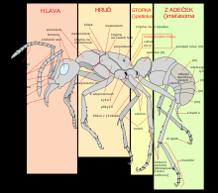
Stavba tela
Telo mravca je zložené zo zreteľne oddelenej hlavy, hrude a bruška a môže byť pokryté chĺpkami.

Slide 4
potrava
V prírode sa mravce živia hlavne výlučkami vošiek. Niekedy ich prenášajú na nové rastliny. Vošky mravcom poskytujú sladké výlučky a oni ich za to ochraňujú. Lovia aj drobný hmyz, alebo konzumujú nektár či ovocie. Hlavne larvy mravcov potrebujú vysoký príjem bielkovín, pretože rýchlo rastú.

Slide 5
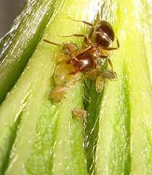
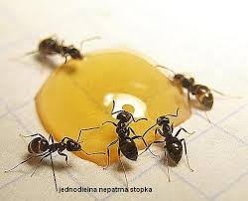

Slide 6
parenie
Ak sú vhodné podmienky ako teplota, vlhkosť a tlak vzduchu, na určitom území sa naraz vyroja mravce jedného druhu. Okrídlené jedince sú samčekovia a samičky. Samotný akt párenia prebieha vo vzduchu a nazýva sa svadobný let. U okrídlencov je možné rozoznať pohlavný dimorfizmus. Samičky sú zväčša robustnejšie, majú väčšie hryzadlá a zadoček naplnený potravou a naplno pracujúcimi vaječníkmi. Samčekovia majú zasa pomerne veľké oči. Po párení samčekovia hynú, no oplodnené samičky si hľadajú novú skrýšu mimo vlastného mraveniska. Samička si uloží ejakulát, ktorý získala od samčeka do zvláštneho orgánu nazývaného spermotéka. Krátko po párení samička stráca krídla, pretože ich už nebude potrebovať. Väzivo ktoré drží krídla vyschne a krídla odpadnú samé, alebo si ich samička vykrúti z kĺbov za pomoci zadných nôh.

Slide 7
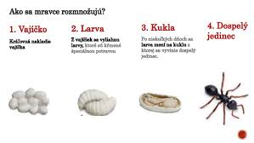
vyvin

Slide 8
spoločenstvo
V mravčom spoločenstve exituje určitá hierarchia. Vytvárajú sa takzvané kasty, ktoré sú prispôsobené na konkrétne úkony. Niektoré druhy mravcov sa medzi jednotlivými kastami odlišujú aj anatomicky. Najpočetnejšou skupinou je vždy kasta minor. Ide o nefertilné (neplodné) samice – robotnice. Starajú sa o matku vajíčka aj larvy. Opravujú hniezdo, presúvajú potomstvo a rozdeľujú potravu. Ďalšou kastou je media. Pri dostatku potravy sa začnú ojedinele objavovať robustnejšie jedince. Slúžia na presun ťažkých vecí a obranu hniezda.

Slide 9
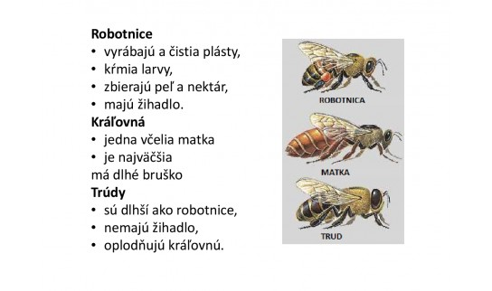

Slide 10
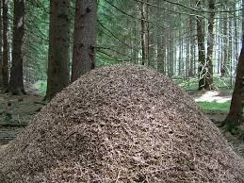
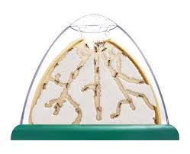
Spôsob života
Mravce sú sociálny hmyz, ktorý prežíva v dobre organizovaných kolóniách v postavených hniezdach, ktoré v slovenčine nazývame mravenisko. Počty mravcov v kolónii môžu kolísať od niekoľkých desiatok po niekoľko miliónov jedincov.

Slide 11
https://www.youtube.com/watch?v=jhp--CouueE

Slide 12
Ďakujem za pozornosť

